Slide 1
基于交叉熵损失函数的语音分类模型
以“五类别的漏水声音识别”为 案例
基于linux系统和3090GPU 电脑环境讲解

Slide 2
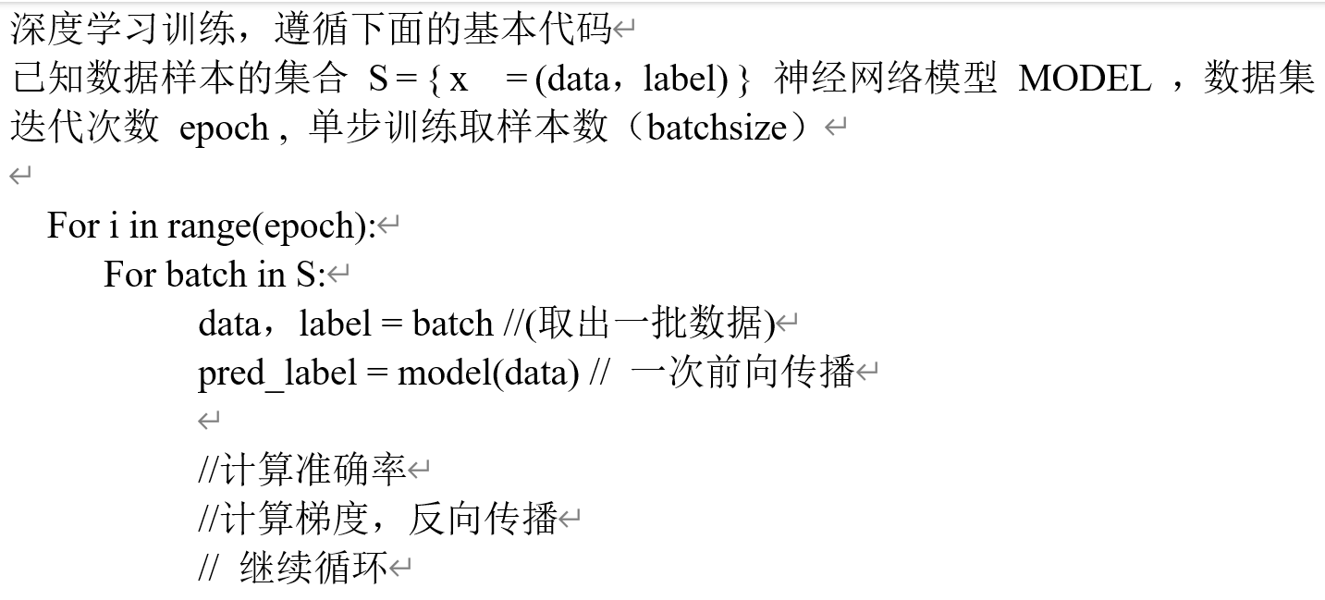
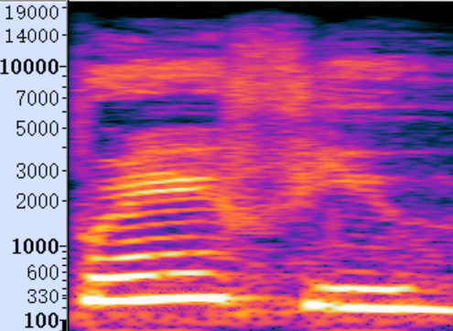
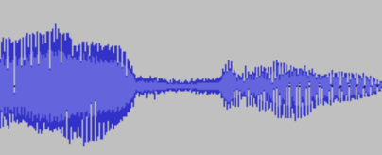
一、需要了解深度学习前置知识
Pytorch AI框架
二、需要了解语音的频谱特征的知识
(L1 整除 hop size) +1 = L2
波形样本：[1,L1]
帧 frame
频谱样本：[frequency,L2]
不了解怎么办？参考《深度学习中的语音信号处理基础&代码实现》：https://www.bilibili.com/video/BV1f3411C7kb/

Slide 3
三、代码框架
Mydataset.py ： 实现数据样本的读取。
Model.py ： 实现 模型。 输入为【B，513,L】的频谱样本，输出为【B，num_classes】 的分类类别数量。
test_acc.py ：对训练好的模型进行 泛化测试。
Train.py ： 训练代码。

Slide 4
四、数据的预处理和DataSet类的书写。
预处理是指，将全部的.wav语音文件的频谱提取出来，保存到硬盘。然后才开始训练。为什么要做?
（1）不做特征提取：
语音(.wav文件)样本
频谱特征提取
硬盘
神经网络计算
预测分类类别
读取下一批数据
内存

Slide 5
四、数据的预处理和DataSet类的书写。
（2）训练之前，先做特征提取：
语音(.wav文件)样本
特征存储在硬盘
神经网络计算
预测分类类别
读取下一批数据
内存
由于每次循环，都可以节省一次“提取”计算的时间，对于整个过程可以减少很多时间。减少的时间跟训练循环次数有关系。

Slide 6
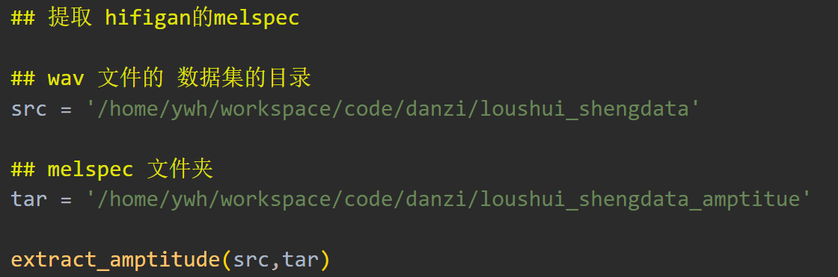
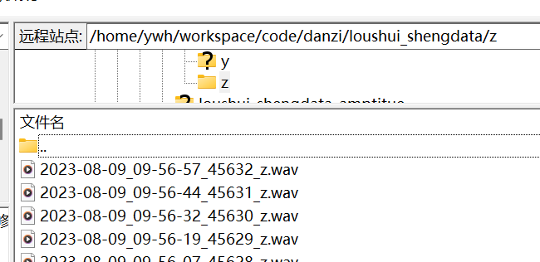
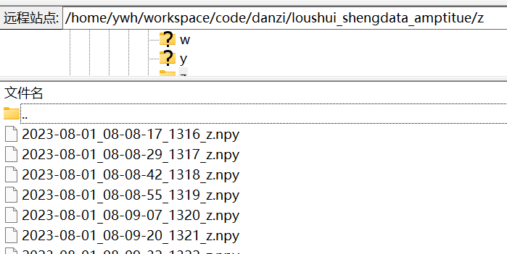
四、数据的预处理和DataSet类的书写。
4.1 预处理 Preprocess_SpeechToMel.py
存放.wav文件的文件夹。
有5个子目录（五类）
存放.npy频谱特征数据的文件夹。
同样有5个子目录（五类）

Slide 7
四、数据的预处理和DataSet类的书写。
4.1 预处理 Preprocess_SpeechToMel.py
预处理代码的书写思路：
1、指定频谱特征文件夹路径，遍历.wav文件夹的每个目录x。
2、将x中的 父目录替换为 “频谱特征文件夹”，得到新的子目录y。
3、创建每个y
## 以上是空的文件夹的创建
## 下面计算语音的特征，并存储
4、遍历语音文件夹，找到全部.wav文件。
5、利用特征提取函数，提取每个.wav文件的频谱特征数据 f
6、将f存入新的文件夹中。 并修改后缀为 .npy

Slide 8
4.2 Dataset.py
4.2.1 Torch.datset是一个类。它的对象（实例）的功能是“从硬盘取出数据”。
写这个类的过程跟写一个python的“列表”的数据结构没有区别。
1、python的列表是怎样的？
A = [1,2,3,4]
x = A[2]
Print(x) >>> 3，其中方括号【】 输入的是对数据的索引 ，返回的是 索引出的数据。 就是个函数，在pytorch的dataset类中，这个函数叫__getitem__需要自己实现。
2、因此简单来说，我们写好3个函数。
（1放入数据 （__init__）
（这里通常只存储数据的路径，而不是数据本身）
(2)读取数据 （ __getitem__ ）
(3)获取数据长度 (__len__)

Slide 9
4.2 Dataset.py
4.2.1 init函数的书写
（1）数据样本（data，label）的存储
1.npy
2.npy
数据路径、模型、优化器、损失函数
N.npy
训练过程中
内存
硬盘

Slide 10
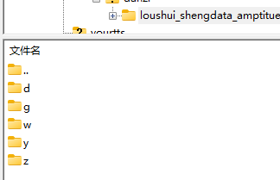
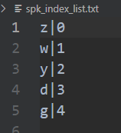
4.2 Dataset.py
（2）label的存储
1.npy | d
2.Npy | d
38.Npy | g
39.Npy | w
分类映射表：[d,g,w,y,z]
0 1 2 3 4
1.npy | 0
2.Npy | 0
38.Npy | 1
39.Npy | 2
注意，分类映射表，训练完毕后还需要存储到硬盘中。
Init函数所存储的一个样本（用列表存储的）。
()

Slide 11
4.2 Dataset.py
训练集、验证集、测试集划分
Datas = [ [1.npy,0], [ [2.npy,3], [ [3.npy,2], [ [4.npy,4], [ [5.npy,2],… [ [N.npy,0], ]
验证集
测试集
训练集
1、训练集包含验证集
2、训练集与测试集不交叉
验证集的准确率，反应了，训练的效果。
测试集的准确率，反映了泛化能力。

Slide 12
4.2 Dataset.py
__getitem__ (取出一个样本)函数
1、pytorch小知识1： 训练的时候，实际上每一步，是组合B个样本进行训练，而不是一个。
(data1,label1)、(data2,label2) 、(data3,label3)、(data4,label4)… (dataN,labelN)…
假设batch size =2
Data1 shape：【513，300】
(data1,label1)
(data2,label2)
Data2 shape：【513，400】
Segment
/ Padding
B站更具体的讲解：https://www.bilibili.com/video/BV1eh411b7wG/
PyTorch的不同语音AI任务dataset类基本写法
【2，513,200】
【2,】
2、pytorch小知识2： pytorch中，2个张量合成堆叠成一个新张量的时候，张量维度必须相同。

Slide 13
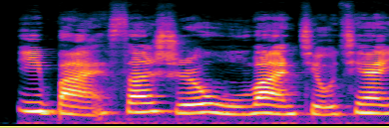
4.2 Dataset.py
Segment
0000
截取区间200帧
Amp: [513,450]
Amp_seg = Amp[513， r : r+200]
其中r属于 【 0 ， 450-200-1】

Slide 14
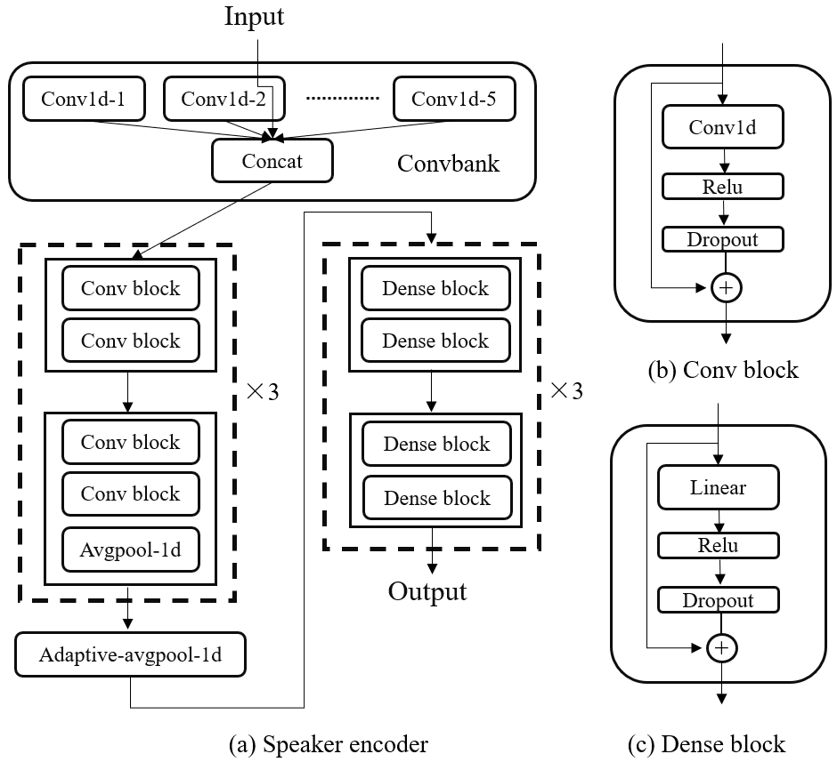
五、模型
模型来自
https://github.com/jjery2243542/adaptive_voice_conversion
《One-shot Voice Conversion by Separating Speaker and Content Representations with Instance Normalization》
输入：
[B,dim,L]
L可以变化
输出：
[B,128]
nn.Linear
输出：
[B,num class]

Slide 15
五、训练和测试

